Slide 1
Презентація досвіду роботи вчителя української мови та літератури Конюхівської ЗОШ І-ІІ ступенів Козівського району Борецької Віри Петрівни

Slide 2
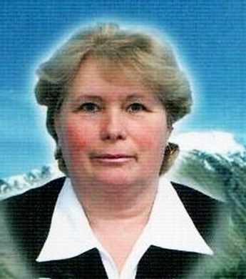
Борецька Віра Петрівна, учитель української мови та літератури

Slide 3
Портрет автора
Дата народження: 26 червня 1961 року
Спеціальність: «українська мова та література»,
кваліфікація вчитель української мови та літератури
Освіта: вища,
Місце роботи: Конюхівська ЗОШ І-ІІ ступенів
Козівського району Тернопільської області
Посада: директор
Стаж роботи: 36 років Рік атестації: 2012

Slide 4
Зміст мого життя:
бути корисною людям, творити, дерзати, давати щастя іншим

Slide 5
Мої життєві принципи:
постійний педагогічний пошук;
засобами рідної мови плекати загальнолюдські ідеали в учнів.

Slide 6
Стиль роботи:
пошук, активне навчання, урізноманітнення форм і методів проведення уроків, при якому стає реальною триєдина мета:
навчання;
розумовий розвиток;
виховання особистості.

Slide 7
Моє кредо:
спочатку зацікавити,
а потім навчити

Slide 8
Проблема досвіду :
“ Розвиток творчих здібностей учнів через впровадження інтерактивних технологій навчання на уроках української мови та літератури”

Slide 9
Завдання досвіду :
впровадження найоптимальніших методів і прийомів, прогресивних інтерактивних технологій навчання;
удосконалення засобів і форм процесу навчання відповідно до сучасних вимог;
інтенсифікація та індивідуалізація навчання;
розкриття творчих можливостей дитини.

Slide 10
Якості сучасного педагога:
креативність;
винахідливість;
бажання вдосконалюватись;
доброзичливість;
відповідальність;
самовдосконалення;
вимогливість;
стриманість;
працелюбність…

Slide 11
Інтерактивне навчання
ухвалюють важливі рішення щодо процесу навчання;
мають можливість спілкуватися і розвивати комунікативні вміння та навички;
поєднання різноманітних видів діяльності.

Slide 12
Особистісно-зорієнтоване навчання
розвиває індивідуальні та пізнавальні здібності кожної дитини;
максимально виявляє, ініціює індивідуальний досвід дитини;
допомагає особистості пізнати себе, самовизначитися і реалізуватися

Slide 13
Форми, методи та прийоми на уроках української мови та літератури

Slide 14
Форми проведення уроків
Дослідження
Диспут
Урок-вікторина
Турнір
Прес-конференція
Урок-гра
Круглий стіл
Екскурсія
Діалог

Slide 15
Інтерактивні технології
1) Технології кооперативного навчання
- Робота в парах;
- Робота в малих групах;
- “Коло ідей”;
- Акваріум
2)Технології колективно-групового навчання
- Мікрофон
- Незакінчені речення
- Мозковий штурм
- ”Ажурна пилка”
3) Технології ситуативного моделювання
4)Технології опрацювання дискусійних питань

Slide 16
ІНТЕРАКТИВНІ ТЕХНОЛОГІЇ НАВЧАННЯ МАЮТЬ ПЕРЕВАГИ:
Формування навички толерантного
спілкування, вміння аргументувати свою
точку зору, знаходити альтернативне
рішення проблеми;
Учні вчаться
працювати у команді;
У роботі задіяні
всі учні класу
Кожна дитина
має можливість
пропонувати свою думку;
За короткий час опановується багато нового матеріалу

Slide 17
Основні принципи роботи
Індивідуальний підхід
НАВЧАННЯ
наочність
доступність
науковість
наступність

Slide 18
проектні
тренінгові
інтерактивні
діалогові
Педагогічні технології
комп'ютерні
ігрові

Slide 19
Основними методами аналізу художнього твору є:
художнє читання ,
коментар,
переказ,
реферат учня,
художня оповідь,
лекція,
еврестична бесіда,
створення проблемної ситуації

Slide 20
Проблема: життя – найвище призначення людини…
Я вважаю, що…
Тому що…
Наприклад,…
Отже,…

Slide 21
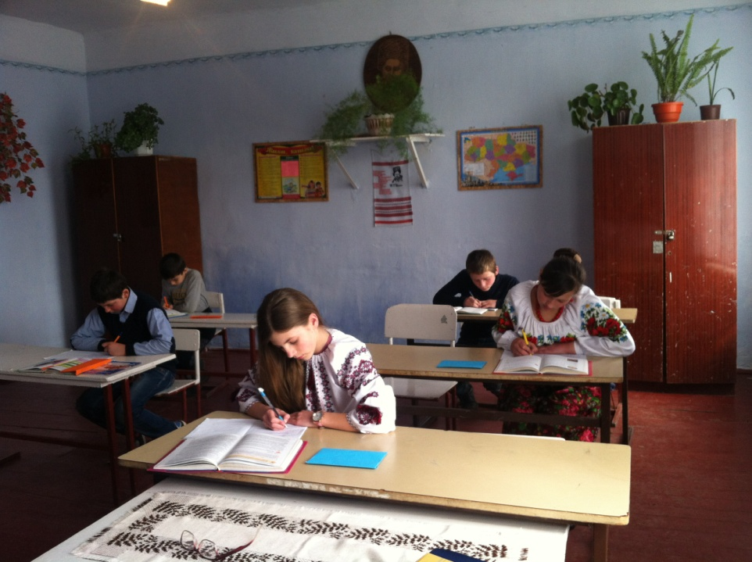
Індивідуальна робота

Slide 22
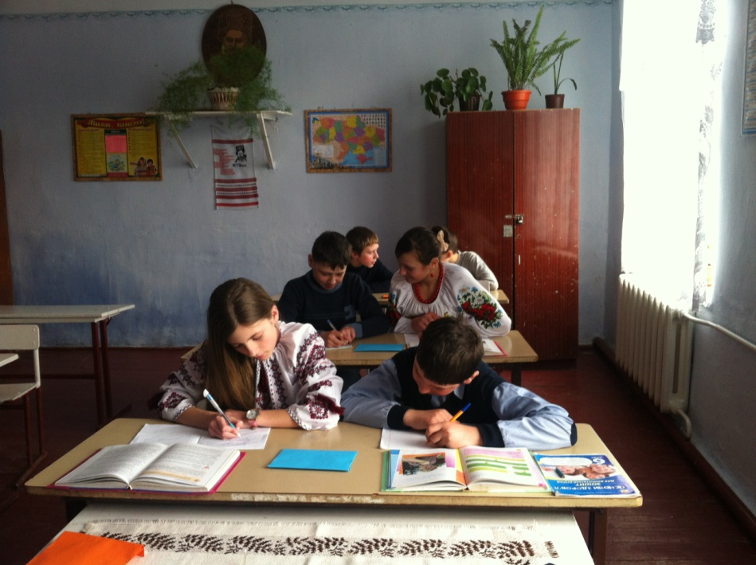
Робота в парах

Slide 23
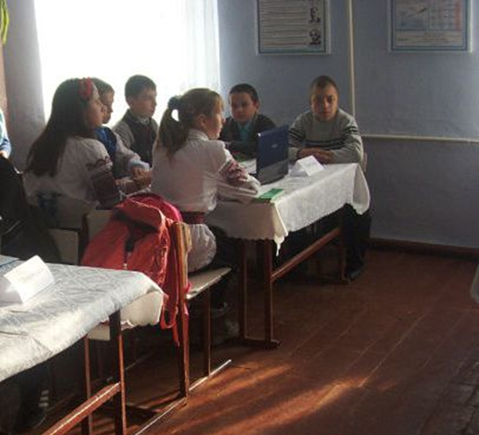
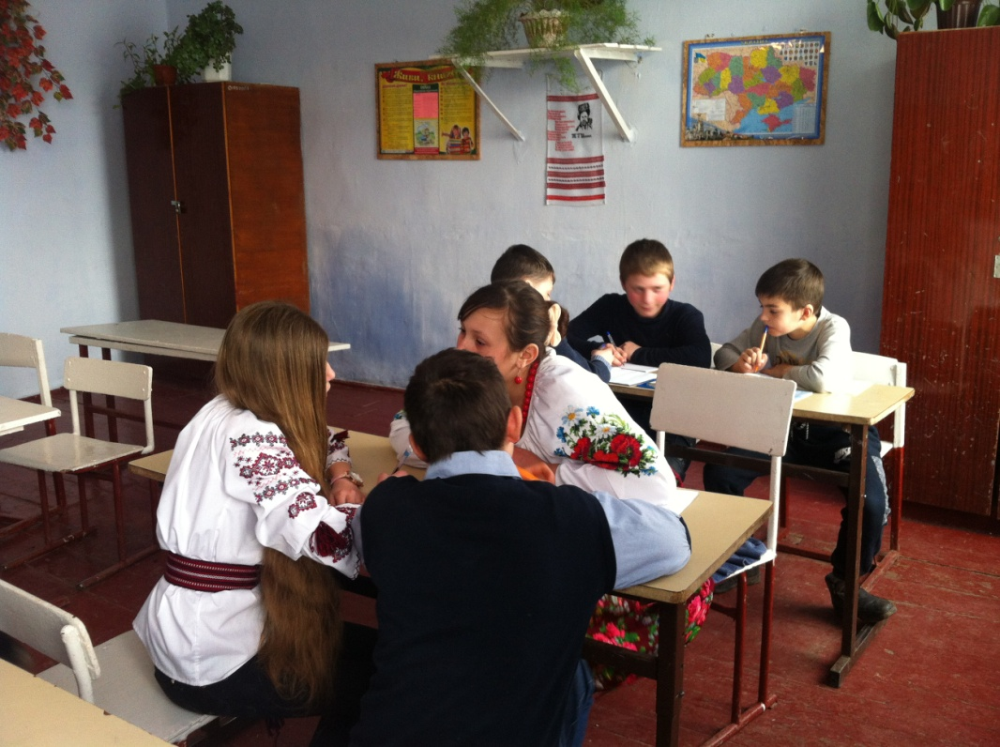
Робота в групах

Slide 24
Позакласна робота
тиждень української мови та літератури
тиждень, присвячений творчості Т.Г.Шевченка
Участь у Всеукраїнській грі “Соняшник”
Участь у Міжнародному дні рідної мови
Відзначення 146 річниці з дня народження Лесі Українки

Slide 25
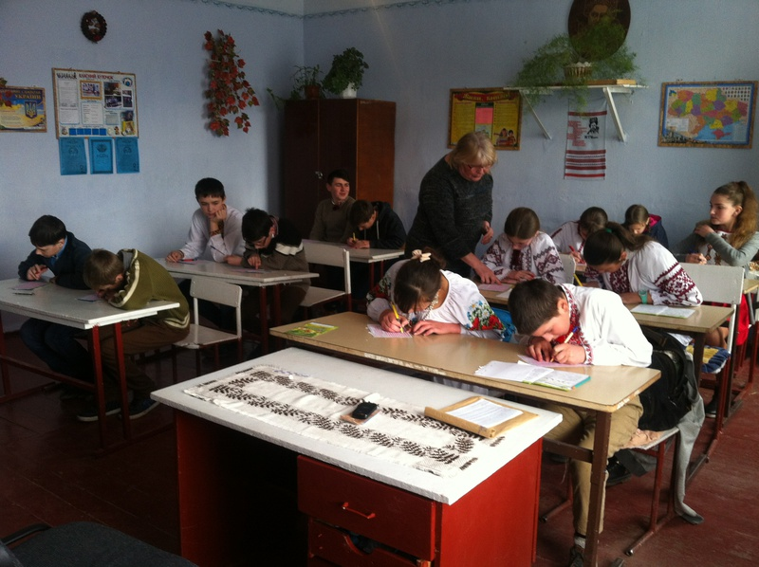
Участь у Всеукраїнській грі “Соняшник”

Slide 26
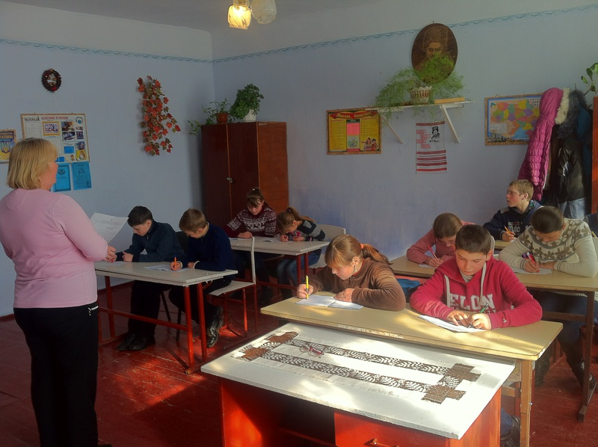
Диктант “Україна – наша земля, наша Батьківщина”

Slide 27
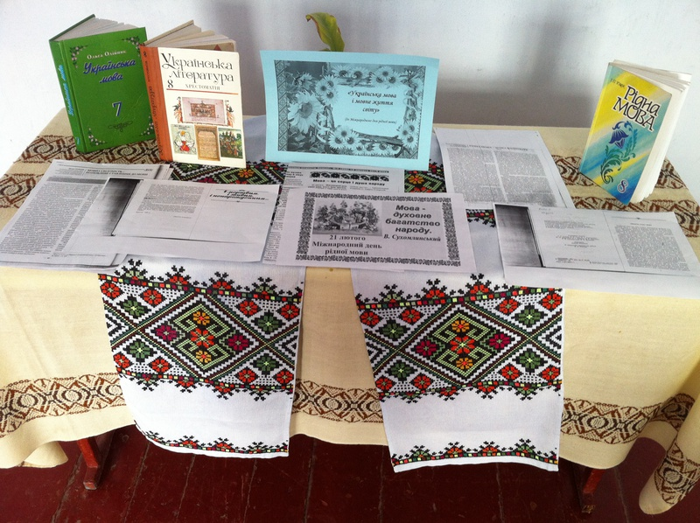
Виставка літератури

Slide 28
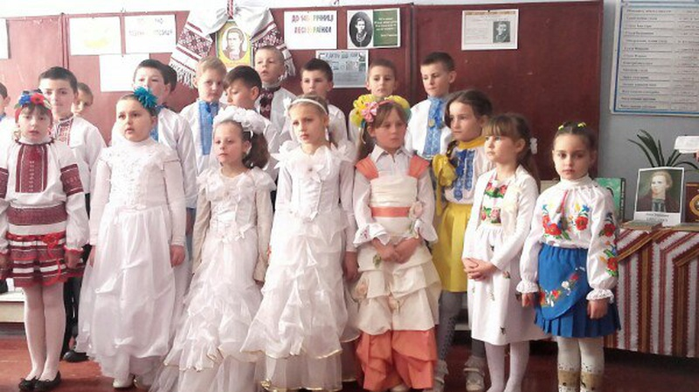
Відзначення 146 річниці з дня народження Лесі Українки

Slide 29
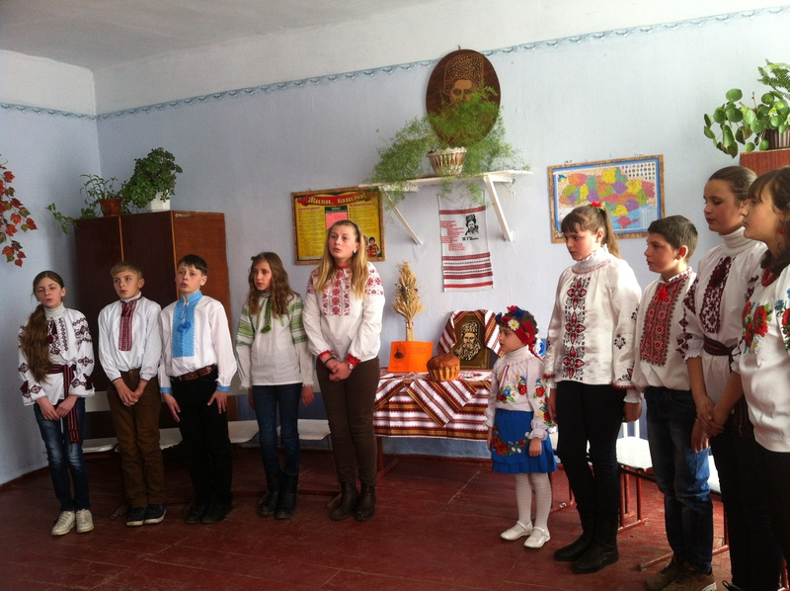
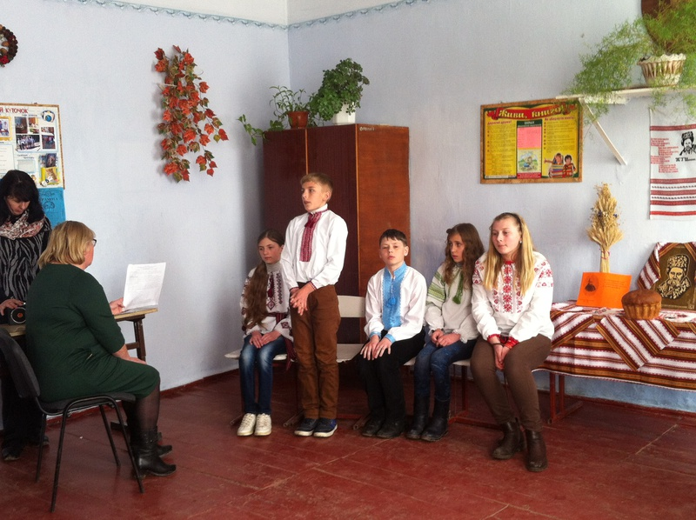
Тиждень вшанування Т.Г.Шевченка
Літературно-мистецьке свято «В своїй хаті своя й правда, і сила, і воля»

Slide 30
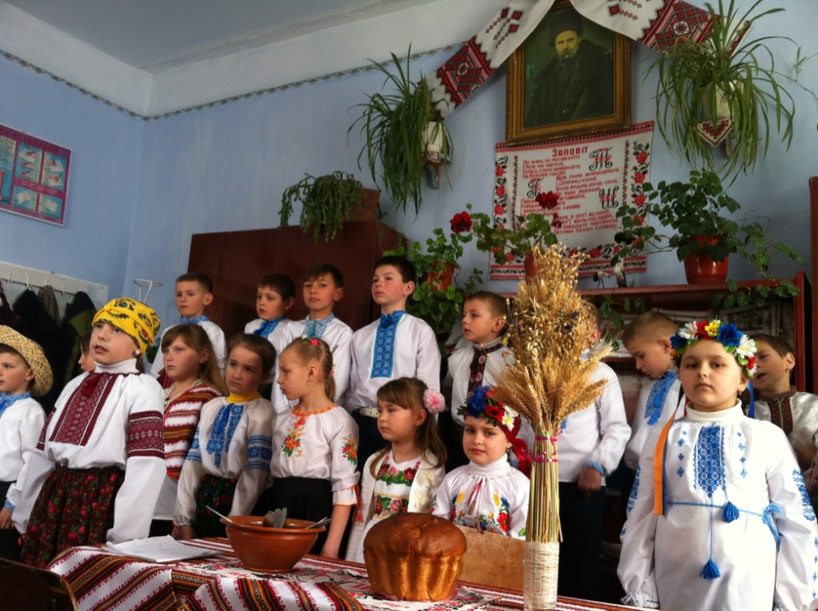
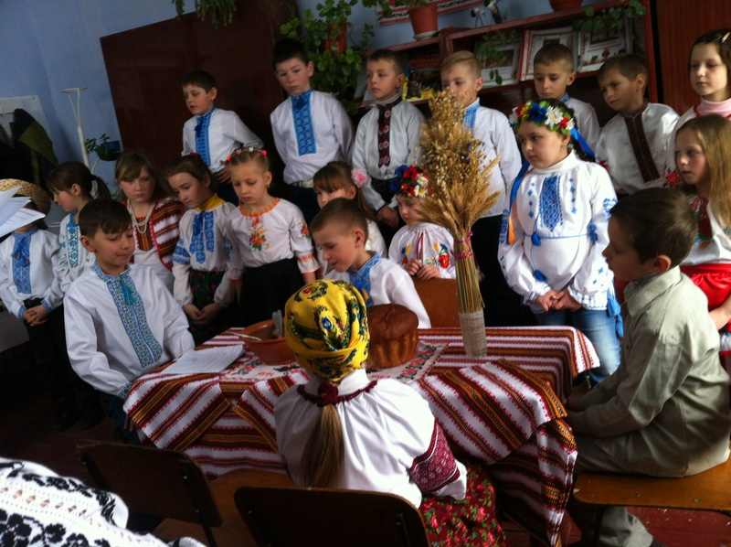
Літературно-музична композиція «Ми чуємо тебе, Кобзарю, крізь століття, Тебе своїм сучасником звемо»

Slide 31
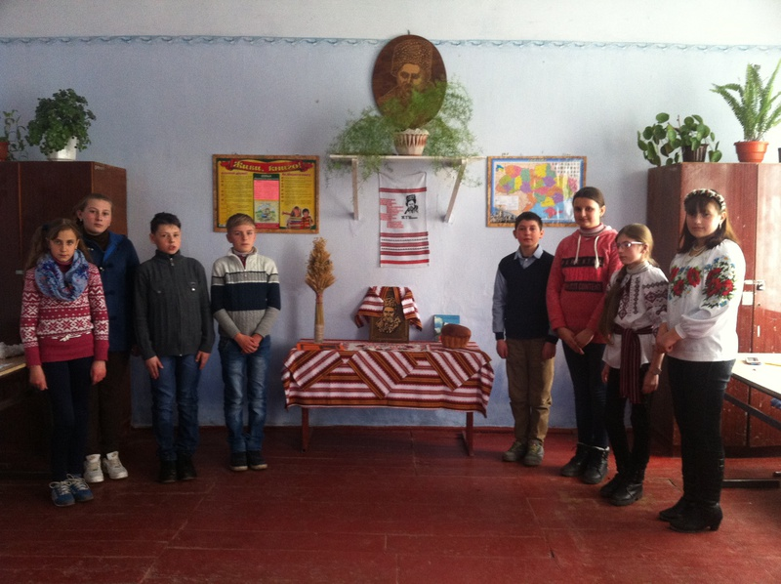
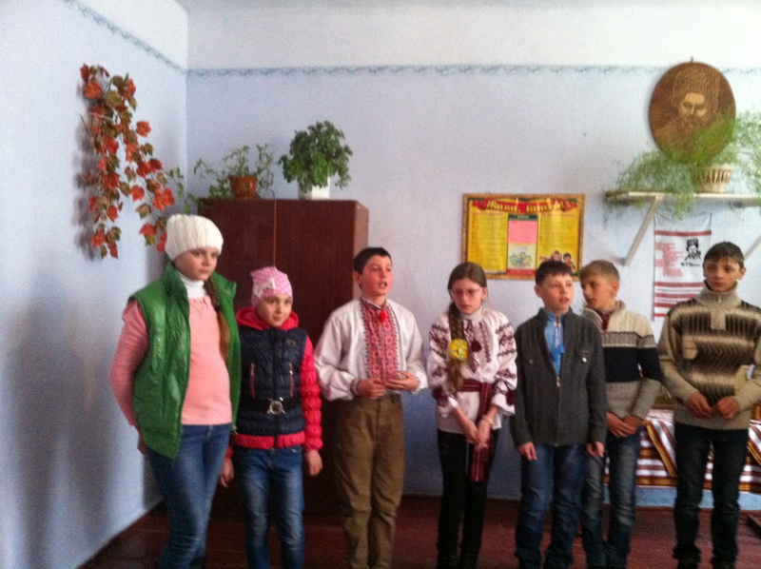
Літературна вікторина. Сторінки життя Великого Кобзаря
Конкурс на тему: « Ім′я Шевченка стукає в серцях»

Slide 32
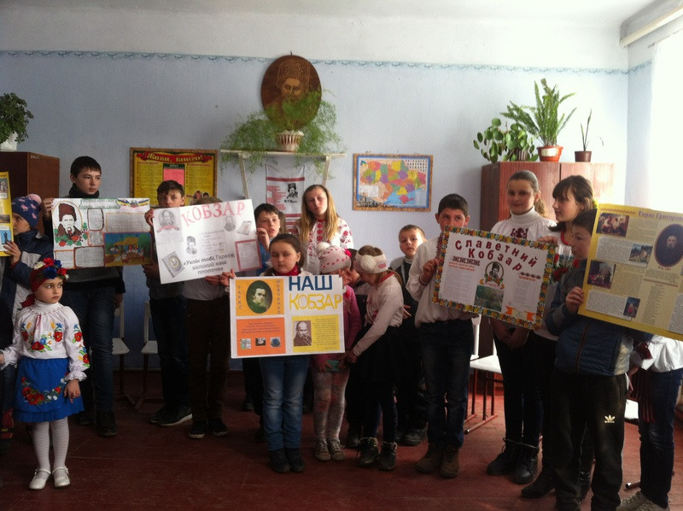
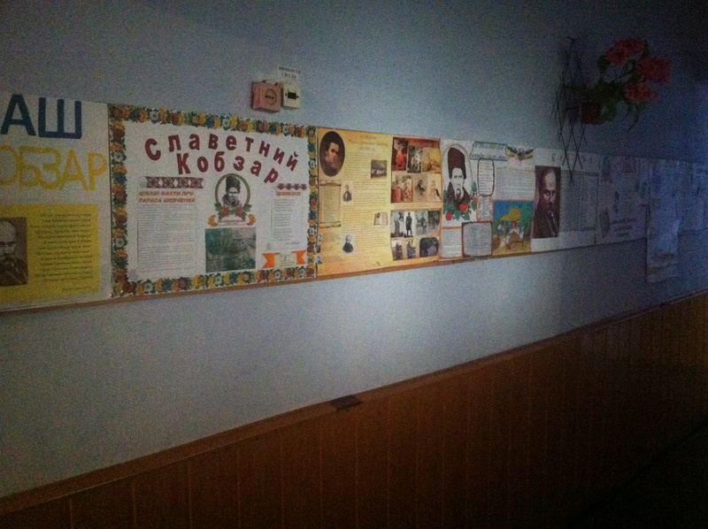
Конкурс випуску літературної газети «Великий Кобзар»

Slide 33
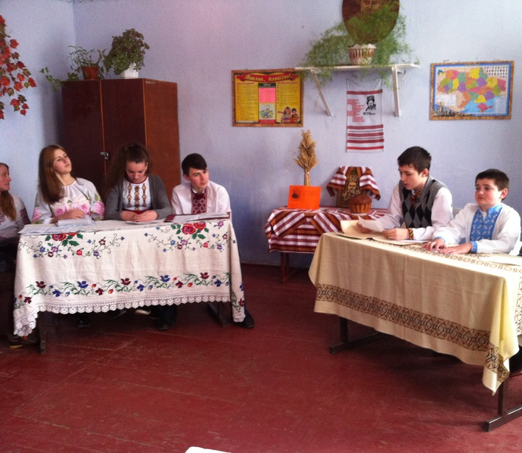
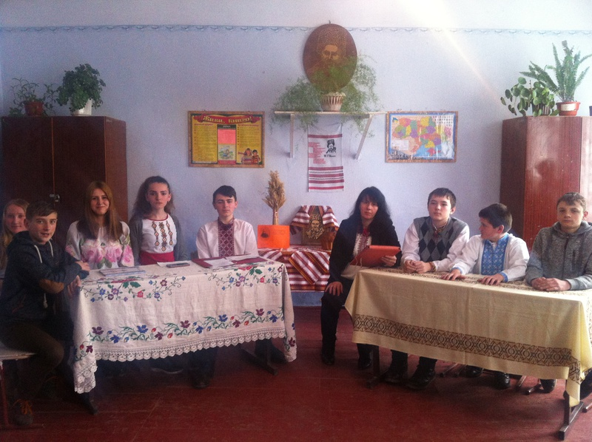
Читацька конференція «Стежками життєвого шляху Кобзаря»

Slide 34
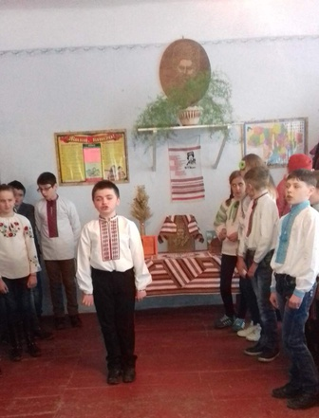
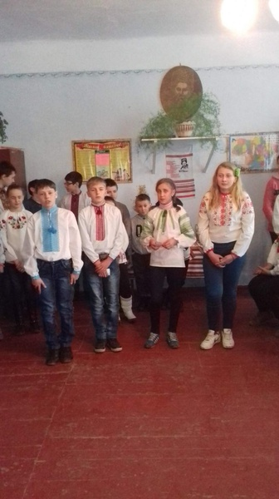
Конкурс читців поезії Т.Г.Шевченка

Slide 35
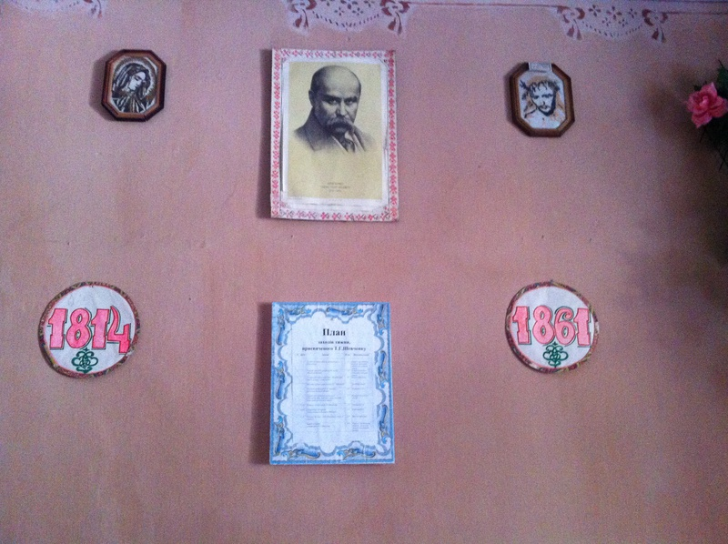
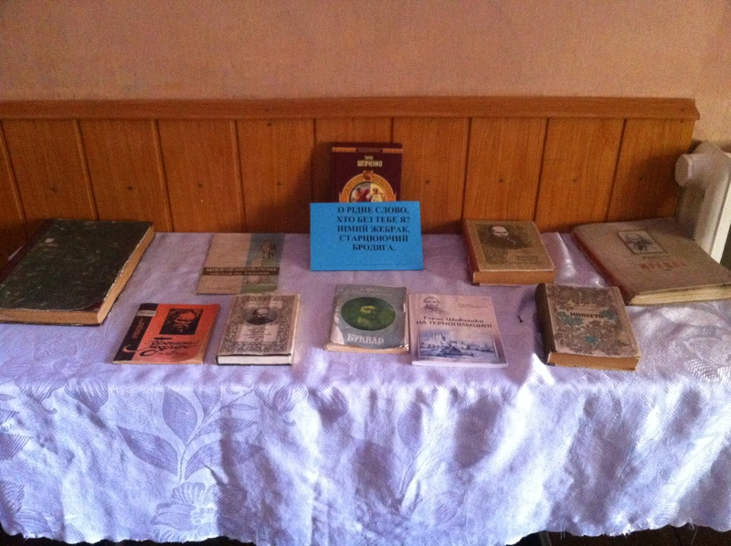
Виставка літературних творів Т.Г. Шевченка

Slide 36
Творчість учнів

Slide 38
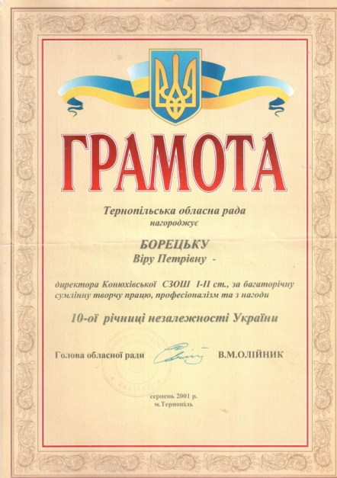
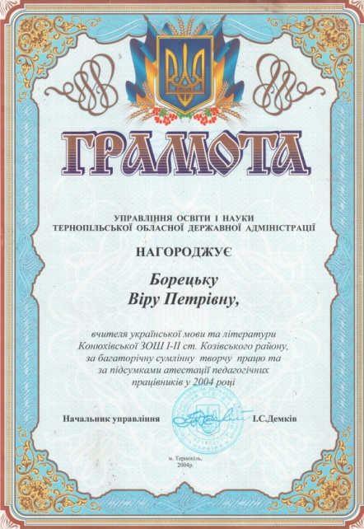
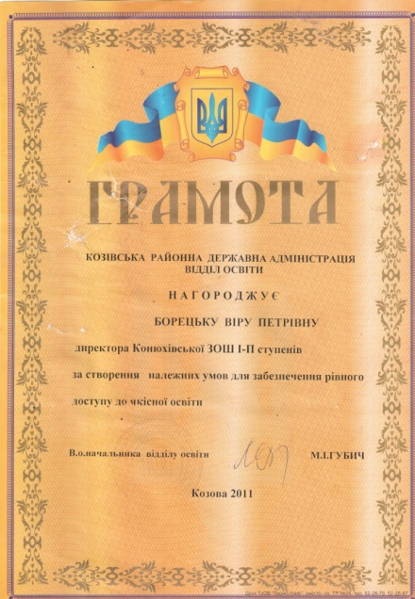
Мої нагороди

Slide 39
Якими б я хотіла бачити своїх учнів у дорослому житті?
компетентними у своїй галузі;
відкритими до інформації, що постійно змінюється;
готовими вчитися все життя;
готовими вчитися на помилках;
інтелектуально незалежними;
відповідальними;
критично мислячими.

Slide 40
Висновки
Таким чином, використання інтерактивних технологій на уроках мови та літератури допомагають учителю реалізувати поставлені перед ним завдання:
адаптувати учня до умов сучасного життя;
формувати здатність самостійно оволодівати знаннями, творчо мислити;
застосовувати здобуту інформацію у власному житті;
формувати ключові компетентності

Slide 41
Щоб любові вогонь не згас, Щоб віддати дітям серце і душу, Я щоранку заходжу у клас: Я – учитель, я вчити мушу!
Дякую за увагу !

